Slide 1
第一单元 小数除法
第1课时 精打细算

Slide 2
1.下面各数中的哪些“0”可以去掉，数的大小不变？
7.10 15.20 100
0.070 1.01 2.00
2.下面哪些数的末尾 可以添“0”，数的大小不变？
5000 3.0 0.57
210 8.01 125
0
0
0
小数的末尾去掉0或添上0，小数大小不变。

Slide 3
3.昨天，淘气用115元买了5副羽毛球拍；小红用
126元买了6副羽毛球拍，谁买的便宜？
淘气：115÷5=23（元）
小红：126÷6=21（元）
因为：23＞21，
所以：小红买的更便宜！

Slide 4
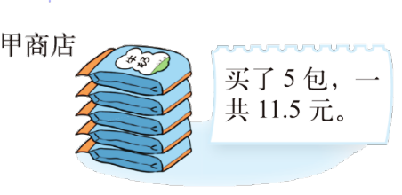
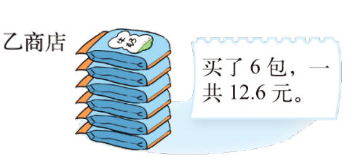
甲商店牛奶每袋多少元？说一说你是怎么算的。
11.5÷5＝
可以把11.5元的单位转换成角！

Slide 5

甲商店牛奶每袋多少元？
11.5元＝115角
11.5元＝10元＋1.5元
10元÷5＝2（元）
1.5元＝15角
15角÷5＝3角＝0.3元
2元＋0.3元＝2.3元
所以11.5÷5＝2.3（元）
2
3
5
1 1 5
1 0
我把11.5元拆开来算！
5
1
1 5
0
23角＝2.3元
答：甲商店牛奶每袋2.3元。

Slide 6

用竖式计算，说一说每一步的意思。
2.3（元）
11.5÷5＝
元
角
2
3
15角平均分成5份，每份3角。
5
11.5
10
5
1
1.5元，也就是15角。
甲商店牛奶每袋多少元？
1 5
0
答：甲商店牛奶每袋2.3元。

Slide 7
甲商店牛奶每袋多少元？
用竖式计算，说一说每一步的意思。
11.5÷5＝
2.3
十分位
十位
个位
这个3是0.3，是3个0.1，别忘了在3的前面点上小数点。
.
2
3
5
1 1. 5
1 0
5
1
这是15个0.1。
1 5
0

Slide 8
乙商店牛奶每袋多少元？哪家商店的牛奶便宜？
12.6÷6＝
2.1（元）
1
注意哟，商的小数点与被除数的小数点要对齐。
2
6
12.6
12
这是6个0.1
2.3元＞2.1元
6
6
答：乙商店牛奶每袋2.1元，乙商店的牛奶便宜。
0

Slide 9
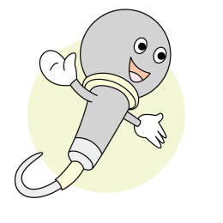
说一说
计算除数是整数的除法，要注意什么呢？
按整数除法的方法去除。
商的小数点要和被除数的小数点对齐。
整数部分不够除，商0，点上小数点。如果有余数，要添0再除。

Slide 10
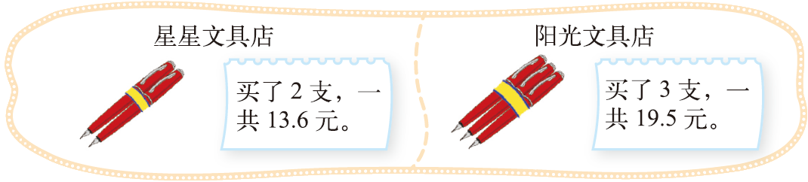

1.
（1）星星文具店的钢笔每支多少元？阳光文具店的钢笔每支
多少元？说一说，你是怎么算的。
（2）用竖式算一算，结合情境说一说竖式中每一步的意思。
（3）说一说，哪个文具店的钢笔便宜？每支钢笔便宜多少元？
选自教材第3页练一练第1题

Slide 11
（1）星星文具店的钢笔每支多少元？阳光文具店的钢笔
每支多少元？说一说，你是怎么算的。
13.6÷2＝
6.5（元）
6.8（元）
19.5÷3＝
5
8
6
6
3
19 .5
答：星星文具店的钢笔每支6.8元，阳光文具店的钢笔每支6.5元。
2
13 .6
12
18
5
6
1
1
1 6
1 5
0
0
选自教材第3页练一练第1题

Slide 12
（2）用竖式算一算，结合情境说一说竖式中每一步的意思。
16角平均分成2份，一份是8角，也就是0.8元
13元平均分成2份，一份是6元，还余1元
8
6
2
13 .6
12
6
1
这是1.6元，也就是16角
1 6
0
选自教材第3页练一练第1题

Slide 13
（2）用竖式算一算，结合情境说一说竖式中每一步的意思。
19元平均分成3份，一份是6元，还余1元
5
15角平均分成3份，一份是5角，也就是0.5元
6
3
19 .5
18
5
1
这是1.5元，也就是15角
1 5
0
选自教材第3页练一练第1题

Slide 14
（3）说一说，哪个文具店的钢笔便宜？每支钢笔便宜多少元？
6.5（元）
13.6÷2＝
19.5÷3＝
6.8（元）
6.8>6.5
6.8-6.5 =0.3（元）
答：星星文具店的钢笔每支6.8元，阳光文具店的钢笔每支6.5元；阳光文具店卖得便宜，便宜0.3元。
选自教材第3页练一练第1题

Slide 15
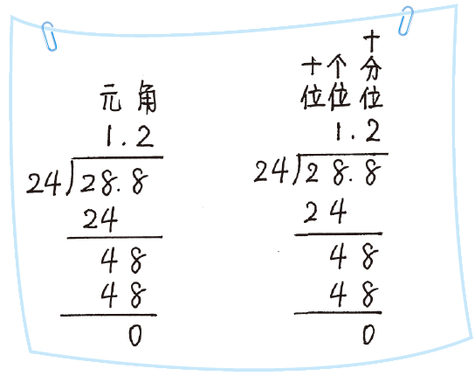
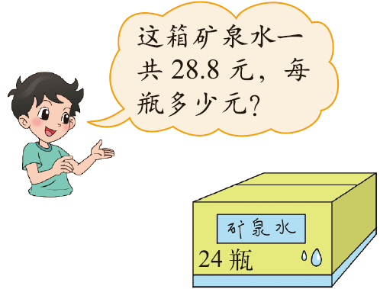
2.看一看，说一说竖式中每一步的意思。
这箱矿泉水一共28.8元，每瓶多少元？
选自教材第3页练一练第2题

Slide 16
2.看一看，说一说竖式中每一步的意思。
元
角
28元平均分成24份，一份是1元，还余4元
1
2
48角平均分成24份，每份2角，也就是0.2元。
24
28.8
24
8
4
4.8元，也就是48角。
4 8
0
选自教材第3页练一练第2题

Slide 17
2.看一看，说一说竖式中每一步的意思。
十分位
十位
个位
28平均分成24份，每份是1，还余4
这是2个0.1，别忘了在2的前面点上小数点。
1
2
24
28.8
24
8
4
这是48个0.1
4 8
0
选自教材第3页练一练第2题

Slide 18
3.用竖式算一算，并说一说竖式中每一步的意思。
20.4÷4
96.6÷42
55.8÷31
＝5.1
＝2.3
＝1.8
5
.
1
2
.
3
1
8
.
4
2 0 . 4
42
9 6 . 6
31
5 5.8
2 0
8 4
3 1
4
2 4
6
8
1 2
4
1 2 6
2 4 8
0
0
0
选自教材第3页练一练第3题

Slide 19
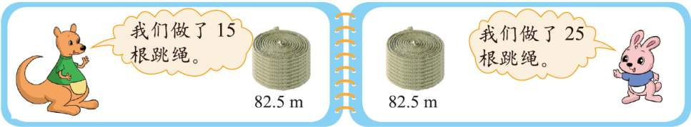
4.做跳绳。
我们做了15根跳绳。
我们做了25根跳绳。
82.5m
82.5m
（1）袋鼠做的跳绳平均每根长多少米？
（2）小兔做的跳绳平均每根长多少米？
选自教材第3页练一练第4题

Slide 20
我们做了15根跳绳。
我们做了25根跳绳。
82.5m
82.5m
82.5÷15＝
82.5÷25＝
5.5（米）
3.3（米）
5
5
3
3
1 5
8 2 .5
2 5
8 2 .5
7 5
7 5
5
7
5
7
7 5
7 5
0
0
答：袋鼠做的跳绳平均每根长5.5米，小兔做的跳绳平均每根3.3米。
选自教材第3页练一练第4题

Slide 21
1.亮亮登山，从山底到山顶全程有4.8km，他上山
用了4小时，下山用了3小时。上山、下山的平均
速度各是多少?
4.8÷4=1.2(千米/时)
4.8÷3=1.6(千米/时)
答:上山的速度是1.2千米/时,下山的速度是1.6千米/时。

Slide 22
2.公园有一条长方形甬道，长是8m，面积是6.36m²，
它的宽是多少米?
6.36÷8=0.795（米）
答：它的宽是0.795米。

Slide 23
妈妈买了两大袋方便面，共用去 32.4元，每大袋方便面有6包。每大袋方便面多少元？每包方便面多少元？
32.4÷2=16.2（元）
16.2÷6=2.7（元）
答：每大袋方便面16.2元，每包方便面2.7元。
Notes:
蓝

Slide 24

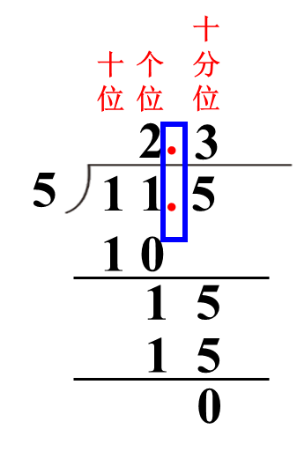
这节课有什么收获呢？
小数除以整数：
①按照整数除法法则去除；
②商的小数点与被除数的小数点对齐。

Slide 25
1.从教材课后习题中选取；
2.从课时练中选取。

Slide 26
精打细算：除数是整数的小数除法
十分位
十位
个位
1.按整数除法的方法去除。
.
2
3
5
1 1. 5
2.商的小数点要和被除数的小数点对齐。
1 0
5
1
1 5
3.整数部分不够除，商0，点上小数点。如果有余数，要添0再除。
0

